Slide 1
Ateliers d'été : Partie 1 – En préparation de la réunion du CIPR de votre enfant
Ed Mahony,
Mahony Advocacy

Slide 2
Détails pratiques
Cette série de webinaires a pour but de donner aux familles quelques consignes claires qui leur permettront de tirer le meilleur parti du CIPR de leur enfant.
Une liste de ressources vous sera fournie pour vous aider dans ce processus, à laquelle Ed se rapportera tout au long de l'atelier.
Ce webinaire est le premier d'une série de trois ateliers auxquels nous encourageons toutes les familles à assister.

Slide 3
Comprendre les règles
Les familles peuvent ressentir de l'anxiété et de la colère - elles ne connaissent pas leurs droits.
Pour sentir qu'elles ont prise sur la situation, les familles doivent tout d'abord comprendre les règles.
La meilleure règle à comprendre est le processus du CIPR.

Slide 4
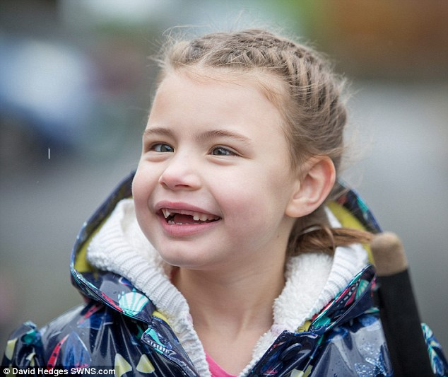
Le cas d'Emily : comment le processus peut se dérouler

Slide 5
Mesures à prendre pour exercer ses droits
L'élève est inscrite à une école communautaire et la fréquente

Slide 6
Mesures à prendre pour exercer vos droits
Le parent/tuteur demande par écrit une réunion du CIPR.

Slide 7
Mesures à prendre pour exercer vos droits
La direction de l’école répond par écrit en fournissant :
Un accusé de réception
Le Guide des parents s'il s'agit d'un 1er CIPR
La date approximative de la réunion du CIPR.
Le parent examine le DSO (dossier scolaire de l'Ontario; facultatif) et demande copie de certaines informations.

Slide 8
Mesures à prendre pour exercer vos droits
Le parent écrit à l'école une lettre indiquant son intention de mettre l'accent sur les besoins, programmes et services fondés sur des données probantes.
La direction contacte le parent pour lui signifier l'heure et le lieu exacts de la réunion.
Le parent indique qu'il sera accompagné au CIPR d'un représentant, qui le soutiendra et parlera en son nom.

Slide 9
À venir
TSA et CIPR : regard en profondeur
Examen approfondi des besoins sous l’angle du CIPR
Examen approfondi des programmes et services
La réunion comme telle du CIPR
Après le CIPR
Les habiletés interpersonnelles nécessaires pour faire avancer la revendication
Autres questions d’action revendicatrice

Slide 10
Le cas de Madeline

Slide 11
Communiquez avec Ed!
www.mahonyadvocacy.com

